Slide 1


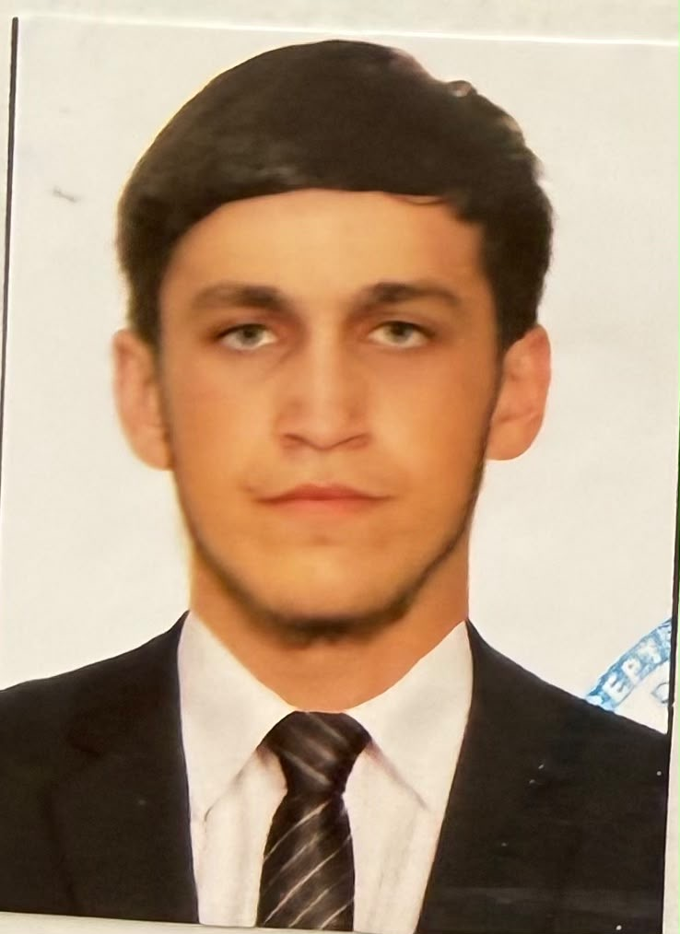
ФГБОУ ВО «Чеченский государственный университет им. А.А. Кадырова»
Колледж
Портфолио
ФИО: Товсултанов Шемиль Шарпудиевич
Форма обучения: Очная
Направление подготовки: Юриспруденция
Квалификация: Юрист

Slide 2

Приказы
О зачислении № 283/03-23 (СПО) 29.08.2025г.
Переводной № 111 (СПО ОФО) 16.06.26.
Переводной №
Переводной №
Переводной №

Slide 3
ПУБЛИКАЦИИ В НАУЧНЫХ ИЗДАНИЯХ, НАУЧНЫЕ СТАТЬИ
Научные труды, участие в конференциях, научные статьи за период обучения
№ п/п | Наименование работы, ее вид | Выходные данные* | Соавторы
1.
2.
3.
4.
* - Оформляются в соответствии с ГОСТ 7.1-2003

Slide 4

РЕЗУЛЬТАТЫ ПРОМЕЖУТОЧНОЙ АТТЕСТАЦИИ
Оценки, полученные на экзаменах и зачетах
№ п/п | Наименование дисциплины | Оценка
 | 1 семестр
1. | История России | 4
2. | Безопасность жизнедеятельности | 4
3. | Физическая культура | ЗАЧТЕНО
4 | Основы предпринимательской деятельности | 3
5. | Природопользование и охрана окружающей среды | 3
6.
7.
8.
9.
10.
11.

Slide 5
РЕЗУЛЬТАТЫ ПРОМЕЖУТОЧНОЙ АТТЕСТАЦИИ
Оценки, полученные на экзаменах и зачетах
№ п/п | Наименование дисциплины | Оценка
 | 2 семестр
1. | Физическая культура | ЗАЧТЕНО
2. | Основы бережливого производства | 3
3. | Основы финансовой грамотности | 3
4 | Теория государства и прав | 3
5. | Судоустройство и правоохранительные органы | 4
6. | Конституционное право России | 3
7. | Административное право | 3
8. | Информационные технологии в профессиональной деятельности | 3
9. | Русский язык и культура профессиональной коммуникации юриста | 4
10.

Slide 6
РЕЗУЛЬТАТЫ ПРОМЕЖУТОЧНОЙ АТТЕСТАЦИИ
Оценки, полученные на экзаменах и зачетах
№ п/п | Наименование дисциплины | Оценка
 | 3 семестр
1. | Уголовный процесс
2. | Уголовное право
3. | Гражданское право
4
5.
6.
7.
8.
9.
10.
11.

Slide 7
РЕЗУЛЬТАТЫ ПРОМЕЖУТОЧНОЙ АТТЕСТАЦИИ
Оценки, полученные на экзаменах и зачетах
№ п/п | Наименование дисциплины | Оценка
 | 4 семестр
1. | Чеченская традиционная культура и этика
2. | Документационное обеспечение управления
3. | Административный процесс
4 | Трудовое право
5. | Гражданский процесс
6. | Семейное право
7. | Основы управления в правоохранительных органах
8. | Административная деятельность правоохранительных органов
9.
10.
11.

Slide 8
РЕЗУЛЬТАТЫ ПРОМЕЖУТОЧНОЙ АТТЕСТАЦИИ
Оценки, полученные на экзаменах и зачетах
№ п/п | Наименование дисциплины | Оценка
 | 6 семестр
1.
2.
3.
4
5.
6.
7.
8.
9.
10.

Slide 9
ВЫПОЛНЕННЫЕ КУРСОВЫЕ РАБОТЫ (ПРОЕКТЫ) ПРИ НАЛИЧИИ
Наименование дисциплины | Наименование курсовой работы (проекта) | Оценка
1.
2.
3.
4

Slide 10
Участие в общественно-значимых мероприятиях международного уровня

Slide 11
Участие в общественно-значимых мероприятиях всероссийского уровня

Slide 12
Участие в общественно-значимых мероприятиях республиканского уровня

Slide 13
УЧАСТИЕ В НАУЧНО-ПРАКТИЧЕСКИХ КОНФЕРЕНЦИЯХ
Основные тезисы работы были представлены на
научно-практических конференциях:
№ п/п | Наименование работы, ее вид | Выходные данные* | Соавторы
1.
2.
* - Оформляются в соответствии с ГОСТ 7.1-2003

Slide 14
УЧАСТИЕ В НАУЧНО-ПРАКТИЧЕСКИХ КОНФЕРЕНЦИЯХ
№ п/п | Наименование работы, ее вид | Выходные данные* | Соавторы
1.
2.
* - Оформляются в соответствии с ГОСТ 7.1-2003

Slide 15
СТРУКТУРА ВКР (НКР)
СОДЕРЖАТЕЛЬНАЯ ЧАСТЬ ВКР (НКР) РАЗДЕЛЕНА НА ____ ГЛАВ(Ы),
СТРУКТУРИРОВАННЫЕ В СООТВЕТСТВИИ С ЛОГИКОЙ РАСКРЫТИЯ ТЕМЫ И РЕШЕНИЯ
ПРОБЛЕМЫ ИССЛЕДОВАНИЯ
______________________________________________________
______________________________________________________
______________________________________________________

Slide 16
Участие в общественной жизни колледжа

